Slide 1

PHÒNG GIÁO DỤC & ĐÀO TẠO LONG BIÊN
TRƯỜNG TIỂU HỌC THANH AM
TIẾNG VIỆT LỚP 1
Bài 75 : Ôn tập và kể chuyện

Slide 2
Ôn bài cũ
ươn ương oa oe ươc ươt ươm ươp

Slide 3
ước
lướt
gươm
ướp
lượn
hương
hoa
loe

Slide 4
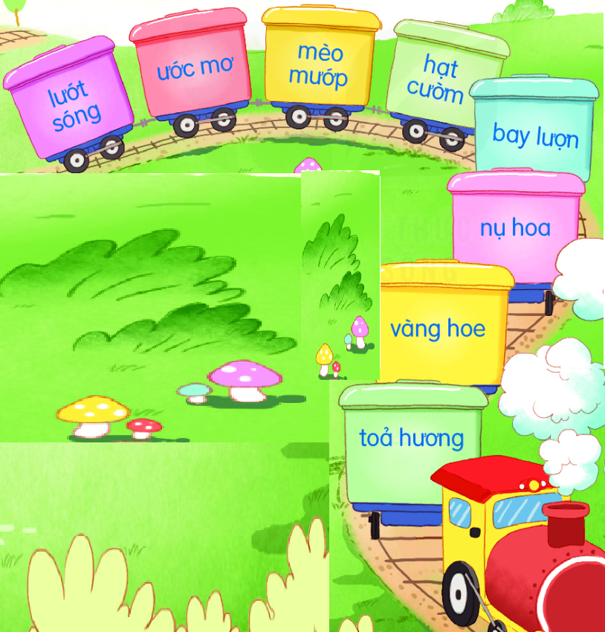
mèo mướp
ước mơ
hạt cườm
lướt sóng
bay lượn
nụ hoa
vàng hoe
tỏa hương

Slide 5
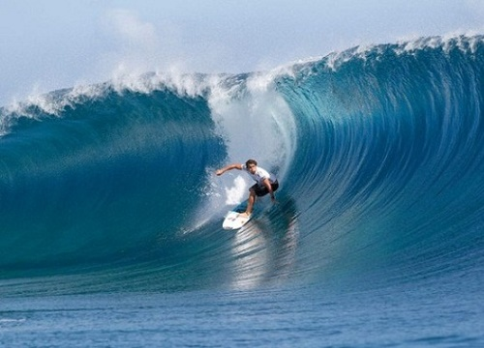
lướt sóng

Slide 6
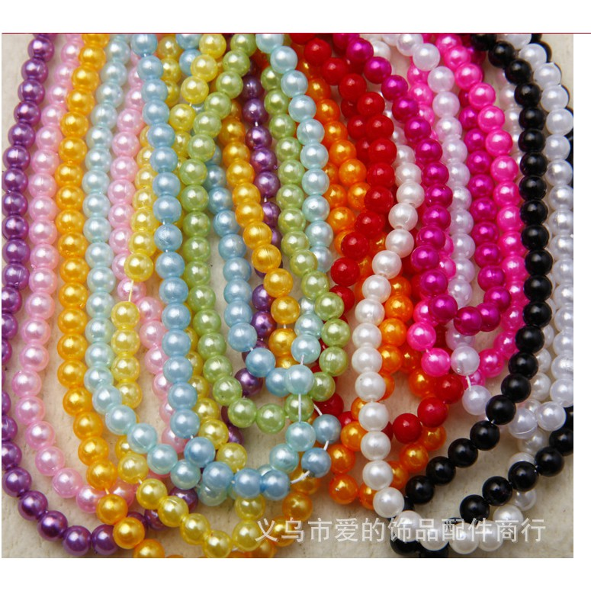
hạt cườm

Slide 7
Buổi sớm
Mặt trời tỉnh giấc
Hai má ửng hồng,
Tung đám mây bông
Vươn vai thức dậy.
Cô gió thi chạy
Trong cánh rừng xa,
Mang cả hương hoa
Ùa vào lớp học.
(Hoàng Minh Ngọc)
ươn
ương

Slide 8
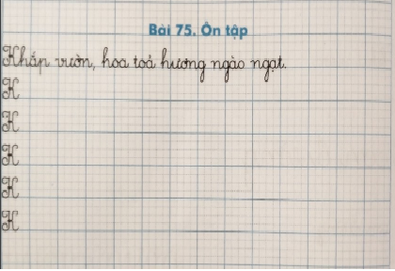

Slide 9
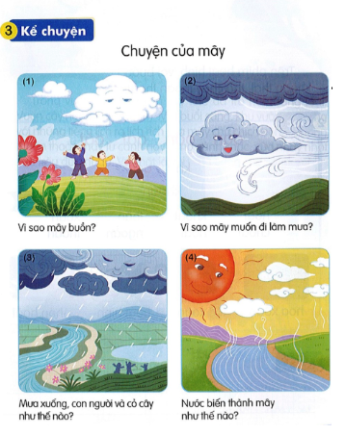

Slide 10
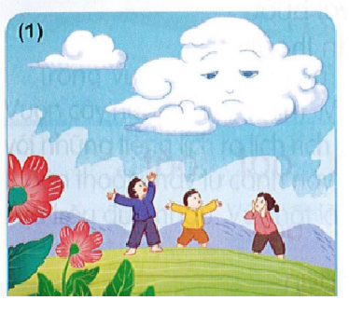
Vì sao mây buồn?

Slide 11
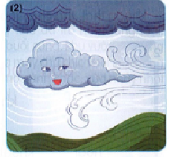
Vì sao mây muốn đi làm mưa?

Slide 12
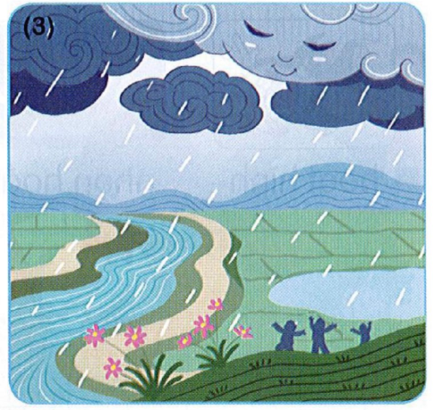
Mưa xuống, con người và cỏ cây như thế nào?

Slide 13
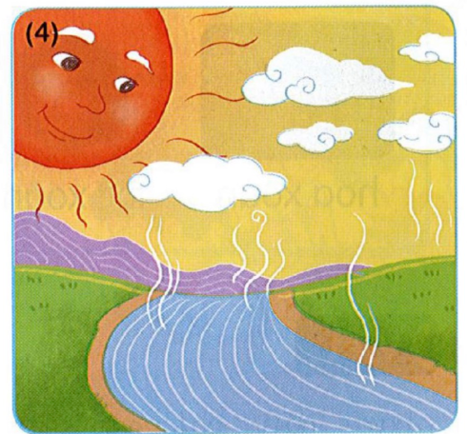
Nước biến thành mây như thế nào?

Slide 15

Tạm biệt các em!

